Slide 1
ТЕМА 6.
Культура комунікацій в Інтернет
6.1. Культурологія кіберпростору і соціальна взаємодія в Інтернеті.
6.2. Специфіка функціонування соціальних мереж як нової парадигми соціальної спільності
6.3. Роль Інтернет-співтовариств в сучасному культурному середовищі
6.4. Культурне середовище інформаційної економіки

Slide 2
ЗМІСТОВИЙ МОДУЛЬ 2.
Культура комунікацій в Інтернет
Мета: ознайомлення студентів зі специфічним рисами культури комунікацій в Інтернет за умови інформаційного суспільства та інформаційної економіки
2

Slide 3
6.1. Культурологія кіберпростору і соціальна взаємодія в Інтернеті.
Поява нових форм життєдіяльності людини під впливом інформаційно-комунікаційних технологій породжена зростаючими віртуальними комунікаціями та супроводжується зміною цінностей та норм. Культуру тепер потрібно розуміти в термінах «віртуальної присутності», в якому фізичний контекст існування людини одночасно «подвоюється» і поширюється у віртуальній реальності із відображенням у «реальному» світі.
3

Slide 4
Як комп'ютерний світ, віртуальна реальність існує на базі мережевих технологій визначають, як «кіберпростір». Поведінка людини у віртуальному просторі є елементом інформаційного середовища, що включає безліч людських діяльностей. У зв'язку з цим найбільш актуальними є питання, пов'язані з вивченням впливу процесів інформатизації на особистість, психології користувача комп'ютера та глобальних мереж, можливостей та обмежень використання мережевого спілкування. Віртуальна комунікація у сучасному світі стає все більш популярною, доступною та всепоглинаючою. Завдяки інтерактивності віртуальна реальність здатна підлаштуватися під будь-якого користувача. Результати сучасних досліджень в галузі віртуальної психології вказують, що тривале віртуальне спілкування в мережі може мати як позитивні, і негативні наслідки особистості.
4

Slide 5
Ефекти віртуальної комунікації (як позитивні, так і негативні) представлені в табл.3.
5

Slide 6
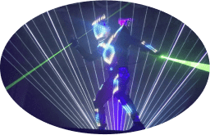
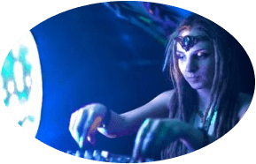
6.2. Специфіка функціонування соціальних мереж як нової парадигми соціальної спільності
У загально-розповсюдженому розумінні соціальна мережа – це спільнота людей, об'єднаних спільними інтересами, спільною справою або інших причин для безпосереднього спілкування між собою. У філософському підході під соціальною мережею розуміють безліч соціальних об'єктів і певну кількість відносин між ними.
6

Slide 7
Соціальна Інтернет-мережа являє собою веб-сервіс, що дозволяє користувачам:
1) створювати відкриті (публічні) або частково відкриті профілі користувачів;
2) створювати список користувачів, з яким вони перебувають у соціальному зв'язку;
3) переглядати та «трасувати» свій список зв'язків та аналогічні списки інших користувачів у рамках однієї системи.
7

Slide 8
Серед функцій соціальної мережі слід виділити такі:
Комунікаційна
Інформаційна
Соціалізуюча (саморозвиток, рефлексія в системі «друзів» та «груп»)
Самоактуалізуюча (самопрезентація)
Ідентифікаційна
Функція формування ідентичності
Розважальна
8

Slide 9
Для реальних соціальних мереж можна виділити такі основні ефекти та властивості:
1
- Наявність власних думок користувачів;
- Зміна думок під впливом інших членів соціальної мережі;
- Різна значимість думок (впливовості, довіри) одних користувачів для інших;
- різний ступінь схильності членів соціальної мережі до впливу;
- існування непрямого впливу в ланцюжку соціальних контактів;
- Існування «лідерів думок»;
- Існування порога чутливості до зміни думки оточуючих;
- локалізація груп («за інтересами», із близькими думками);
- Облік факторів «соціальної кореляції»;
- Існування (зазвичай менш значущих) зовнішніх факторів впливу (реклама, маркетингові акції) і, відповідно, зовнішніх агентів (засоби масової інформації, виробники товарів тощо);
- Наявність лавиноподібних ефектів;
- Вплив структурних властивостей соціальних мереж на динаміку думок;
- Можливість утворення коаліцій;
- Ігрова взаємодія користувачів;
- інформаційне управління у соціальних мережах.
9

Slide 10
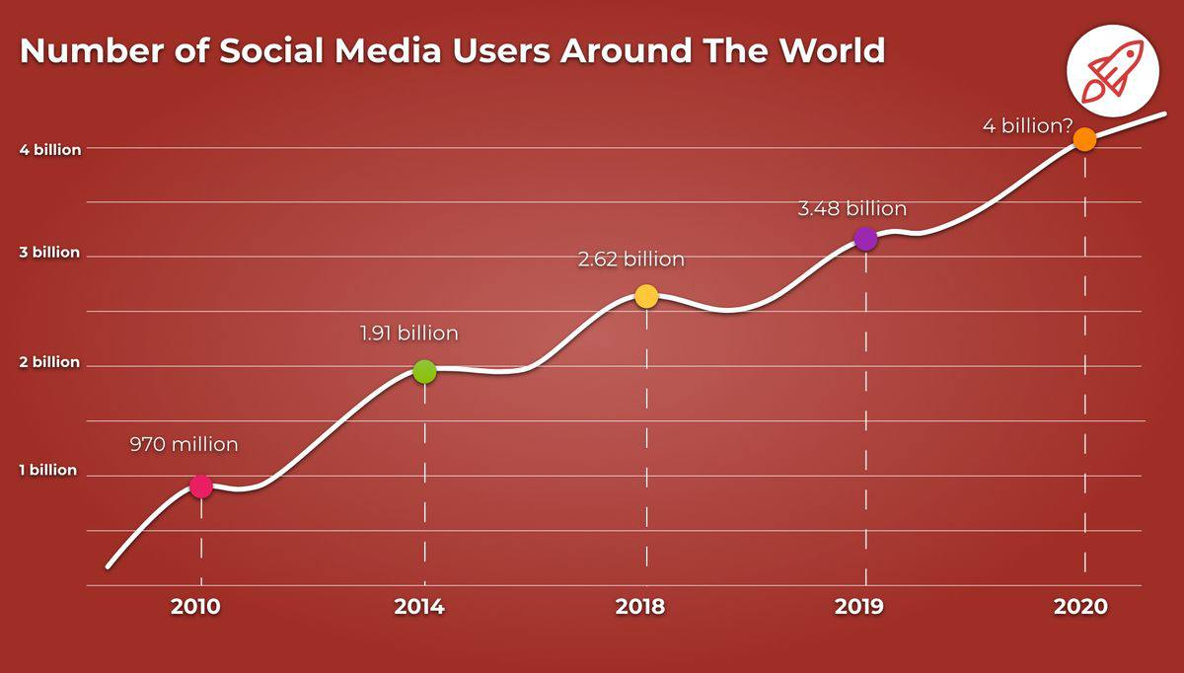
Динаміка кількості користувачів соціальних мереж за період з 2010 по 2020 роки наведена на рис. 28.
10

Slide 11
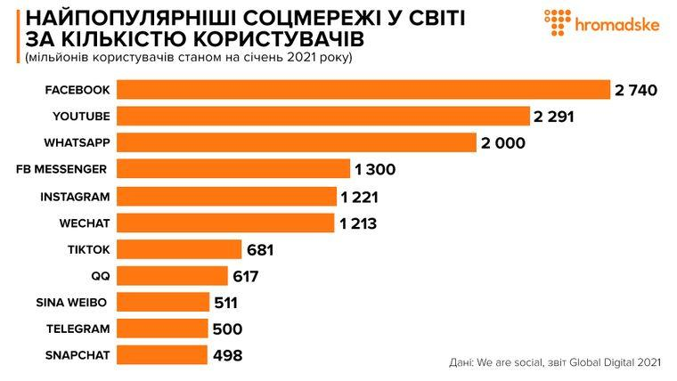
Графічне подання рейтингу найбільш популярних соціальних мереж у світі на січень 2021 року, проранжованих за кількістю користувачів (в мільйонах), подано на рис. 29.
11

Slide 12
Віртуальна реальність не тільки прочиняє двері для прихованих поведінкових девіацій віртуальних особистостей, а й часто є відображенням їх психопатологічних станів. Існує безліч негативних наслідків залучення людини до мережі. Це і мережева залежність, і виникнення таких деструктивних моделей поведінки, як тролінг, кібермобінг, кібербулінг, узгоджені мережеві самогубства тощо. Ні для кого не секрет, що люди з різними психічними відхиленнями дивляться на світ інакше. Тому не варто забувати про те, що подібні відхилення у поведінці можна зустріти і в мережі. Канадські психологи підтвердили, що користувачам, які займаються тролінгом у мережному просторі, притаманні такі якості, як нарцисизм, психопатія, макіавелізм і садизм.
12

Slide 13
6.3. Роль Інтернет-співтовариств в сучасному культурному середовищі
Інтернет-співтовариство є особливий вид соціального об'єднання користувачів комунікаційних мереж, інтеграція яких виникає на основі загального дискурсу у віртуальному просторі при тривалій та емоційній залученості до процесу комунікації. Мережеве співтовариство має спільні цілі, способи контролю над поведінкою своїх членів, можливості самопозиціонування. Як критерії ознак Інтернет-спільноти можна виділити такі: наявність користувачів певного інформаційного ресурсу; можливість членів групи взаємодіяти між собою та володіти інформацією про спільну історію; сукупність ролей (постачальник контенту, користувач, учасник чату, модератор); «сетікет» або норми, що регулюють поведінку членів ком'юніті; можливість членів спільноти у процесі комунікації реалізовувати свої особисті та спільні цілі.
13

Slide 14
До соціокультурних особливостей Інтернет-співтовариств належить специфіка спільної мети як основи об'єднання, що полягає у накопиченні та перетворенні символічного продукту. У цьому конкретної метою інтеграції може бути як пошук однодумців, і заняття певної спільної діяльністю. Структура даних спільнот фундована доступом до інформаційного контенту та можливістю керувати ним. Конструювання «я» та самопрезентація у цих ком'юніті носить текстуальний характер.
Соціальна реальність щодо справи стає реальністю дискурсів, тобто. реальністю значень, оформлених у мовних структурах. Включеність соціального актора до різних дискурсів призводить до множинності його самовизначення. Презентація образу, отже, і самоідентифікація проводиться за рахунок участі в дискусіях та створення власних тем. Особистісна ідентичність у разі є постійно змінюється у дискурсивних практиках конструкт, який визначається засобами взаємодії процесі мережевої комунікації
14

Slide 15
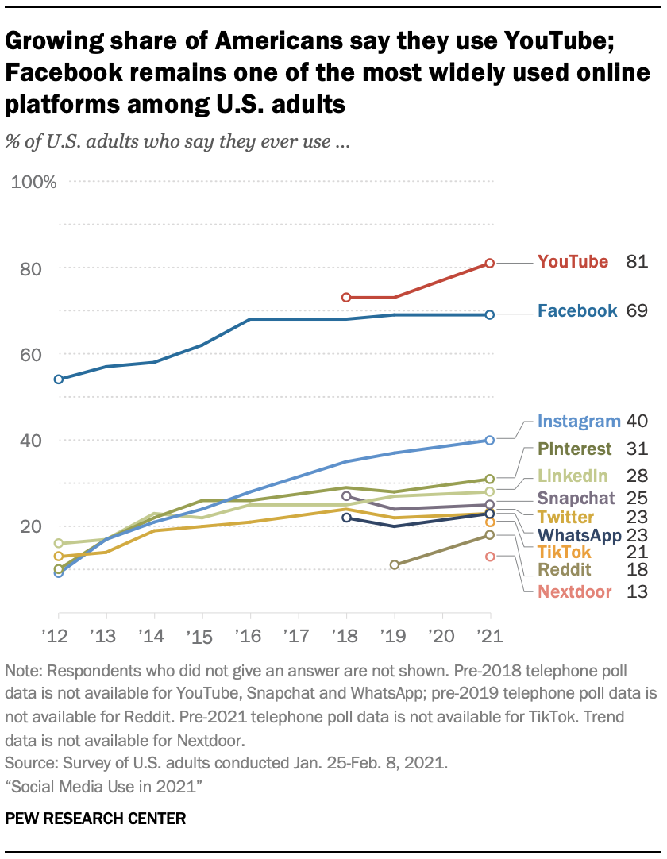
Інформацію про статистику онлайн-спільнот на базі конкретних платформ (станом на лютий 2021 року) подано на рис. 30.
Онлайн-спільноти вигідні для компаній з багатьох причин: обслуговування/підтримка клієнта, репутація (внутрішня та зовнішня), дослідження, економія, зростання продажів.
15

Slide 16
Розширення кола користувачів, доступність Інтернет-трафіку, нестандартні форми подання інформації збільшують привабливість соціальних медіа та перетворюють Інтернет-спільноти на значні форми соціальної самоорганізації. У результаті комунікативні практики у кіберпросторі стають одним із значних детермінантів трансформації традиційних форм реалізації соціальних практик. Однак сфера впливу культури Інтернет-комунікації обмежується рутинними структурами життєвого світу та не поширюється на інші форми громадянської ініціативності. Згідно з проведеними дослідженнями, члени Інтернет-спільнот готові активно обговорювати події політичного, культурного та суспільного життя, але не брати в них активну участь.
16

Slide 17
6.4. Культурне середовище інформаційної економіки
Культурологічні аспекти інформаційної економіки можна визначити як «культуру реальної віртуальності». Завдяки неоднозначності мови вся реальність сприймається віртуально. Особливістю культури реальної віртуальності є те, що вона утворює систему, в якій сама реальність повністю занурена у вигаданий, віртуальний світ і поза ним не сприймається чинним суб'єктом. Саме такий тип культури, на його думку, буде домінуючим в «інформаційному суспільстві», риси якого вже проступають цілком зримо та виразно.
17

Slide 18
У процесі становлення інформаційного суспільства культура набуває все більш яскраво вираженого автономного характеру. Якщо в індустріальну епоху економіка, політика, соціальна структура суспільства та сфера культури пов'язувалися загальною системою цінностей, то в сучасних умовах спостерігається тенденція до їхньої наростаючої роз'єднаності. Відбувається радикальне роз'єднання між суспільною структурою та культурою, що виражається у формуванні особливого «протестного типу свідомості». Подальша автономізація культури, може призвести до втрати почуття реальності, до зникнення соціальних орієнтирів, до радикального відчуження від усього земного, що, своєю чергою, призведе до руйнації скріп, сполучних суспільство, до почуття солідарності та взаємної підтримки. Протиріччя між культурою та іманентними потребами людини як роду буде головним протиріччям майбутньої інформаційної епохи.
18

Slide 19
На відміну від індустріального укладу, в умовах культури інформаційної економіки вагому роль відіграє вартість даних.
Інформація стосовно ринкової вартості даних (у мільйонах євро) в різних економіках країн наведена на рис. 31.
19

Slide 20
Основні характеристики культури інформаційної економіки пов'язані з підвищенням ролі та значення людини у розвитку інформаційного суспільства як суб'єкта виробництва та активного суб'єкта історії. Інформаційна економіка формує основні риси принципово нового суспільства, які, по-перше, не будуть ніким оскаржені та стануть основою всіх наступних теоретичних побудов і, по-друге, відображатимуть трансформації, насамперед, соціальної та культурної сфери.
Цими рисами виступають:
в економічному секторі: перехід від виробництва товарів до розширення сфери послуг;
структурі зайнятості: домінування професійного та технічного класу;
осьовий принцип суспільства: центральне місце теоретичних знань як джерела нововведень та формулювання політики;
майбутня орієнтація: особлива роль технології та технологічних оцінок;
ухвалення рішень: створення нової «інтелектуальної технології», яка працює за алгоритмами штучного інтелекту (рис. 32).
20

Slide 21
Рис. 32 Кількість придбань стартапів зі штучним інтелектом у 2020 році
21

Slide 22
ДЯКУЮ ЗА УВАГУ!
19

